Slide 1
HỌC VIỆN CÔNG NGHỆ BƯU CHÍNH VIỄN THÔNG KHOA AN TOÀN THÔNG TIN
Bảo vệ đồ án tốt nghiệp đại học
Đề tài:
Nghiên cứu các kỹ thuật và công cụ
phát hiện lỗ hổng phần mềm và ứng dụng
Giảng viên hướng dẫn | : | PGS.TS. HOÀNG XUÂN DẬU
Sinh viên thực hiện | : | TRẦN THỊ TRANG
Lớp | : | D18CQAT04-B
Khóa | : | 2018 - 2023
Hệ | : | ĐẠI HỌC CHÍNH QUY

Slide 2
NỘI DUNG ĐỒ ÁN
Tổng quan về lỗ hổng bảo mật phần mềm
Các kỹ thuật và công cụ rà quét, phát hiện lỗ hổng phần mềm
Thử nghiệm và kết quả

Slide 3
Tổng quan về lỗ hổng bảo mật phần mềm
I.

Slide 4
LỖ HỔNG VÀ ĐIỂM YẾU
4 mức độ nghiêm trọng của lỗ hổng bảo mật
Nguy hiểm: tin tặc tấn công không cần tương tác với người dùng
Quan trọng: tin tặc thực hiện mã khai thác, nhưng cần tương tác với người dùng
Trung bình: tin tặc có quyền truy cập hạn chế vào hệ thống
Thấp: có ít ảnh hưởng, chỉ bị khai thác khi tin tặc có truy nhập cục bộ

Slide 5
MỘT SỐ LỖ HỔNG CƠ BẢN
Lỗ hổng MS17-010/ CVE-2017-0143
EternalBlue là lỗ hổng nhắm đến dịch vụ SMBv1 chạy trên hệ thống Windows XP đến Windows 10-1607, lợi dụng cơ chế xử lý sai các gói tin bất thường.
Lỗ hổng cửa hậu cho phép điều khiển từ xa trên máy chủ FTP Vsftpd v2.3.4
Cửa hậu trên Vsftpd được kích hoạt tại cổng 6200 khi người dung kết nối gửi 1 chuỗi bất kỳ làm username và password rỗng
Lỗ hổng bảo mật SQL Injection
Tấn công chèn mã SQL là một kỹ thuật cho phép kẻ tấn công chèn mã SQL vào dữ liệu gửi đến máy chủ và cuối cùng được thực hiện trên máy chủ cơ sở dữ liệu của hệ thống nạn nhân

Slide 6
Các kỹ thuật và công cụ rà quét, phát hiện lỗ hổng phần mềm
II.

Slide 7
KỸ THUẬT FUZZING
Fuzzing là một kỹ thuật phát hiện lỗi phần mềm bằng cách tự động hoặc bán tự động sử dụng phương pháp lặp lại thao tác sinh dữ liệu sau đó chuyển cho hệ thống xử lý
ƯU ĐIỂM:
Giúp tìm những lỗi nghiêm trọng và hầu hết là lỗi mà tin tặc hay sử dụng làm chương trình dừng, rò rỉ bộ nhớ, các ngoại lẹ chưa được kiểm soát,… một cách hiệu quả
NHƯỢC ĐIỂM:
Không thể xử lý hết được các mối đe dọa an ninh tổng thể hay kém hiệu quả với một số lỗi không gây treo chương trình

Slide 8
CÔNG CỤ RÀ QUÉT
Nmap (Network Mapper)
Nmap sử dụng một công cụ viết các kịch bản để xác định thông tin về lỗ hổng, hoặc xác định trạng thái của các host cũng như xác định sự hiện diện không mong muốn của các host, dịch vụ trong mạng, tường lửa,…
Nessus Vulnerability Scanner
Là công cụ quét bảo mật từ xa có thể được sử dụng để quét máy tính và thiết lập cảnh báo nếu hệ thống phát hiện trạng thái có khả năng bị tấn công
OWASP Zed Attack Proxy (ZAP)
ZAP có khả năng quét các vấn đề bảo mật của một ứng dụng web, và giúp người dùng thực hiện kiểm thử ứng dụng web của mình
Metasploit
Metasploit Framework là một môi trường dùng để kiểm tra, tấn công và khai thác lỗi

Slide 9
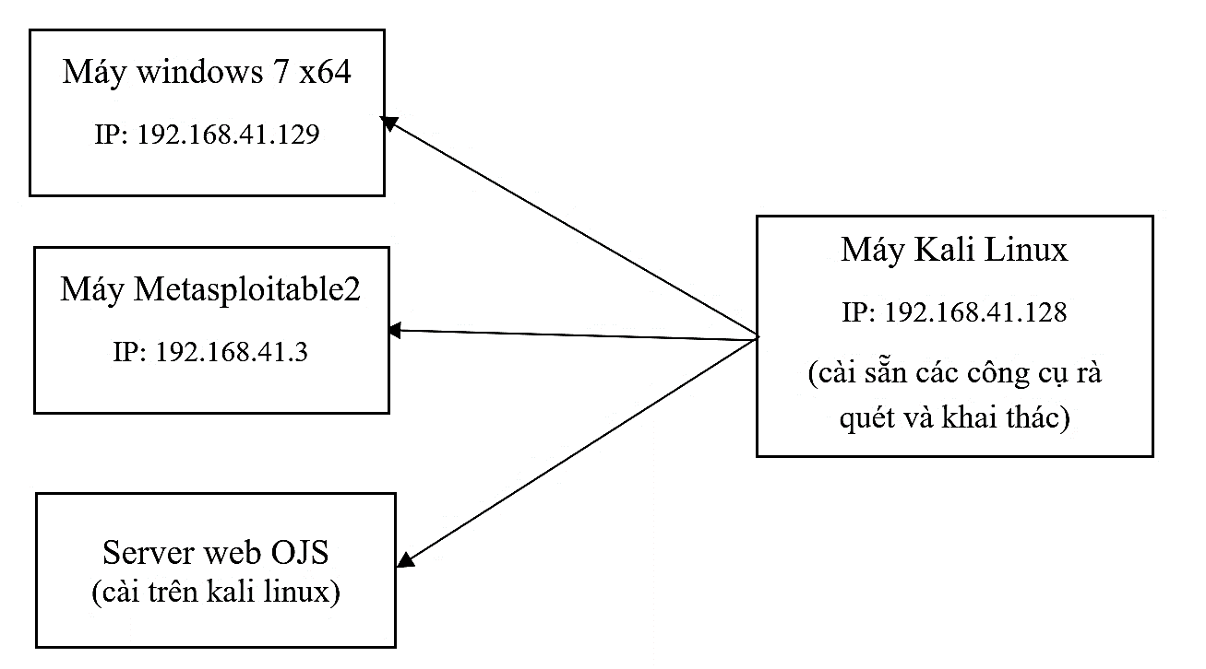
Thử nghiệm và kết quả
III.
Mô hình hệ thống thử nghiệm

Slide 10
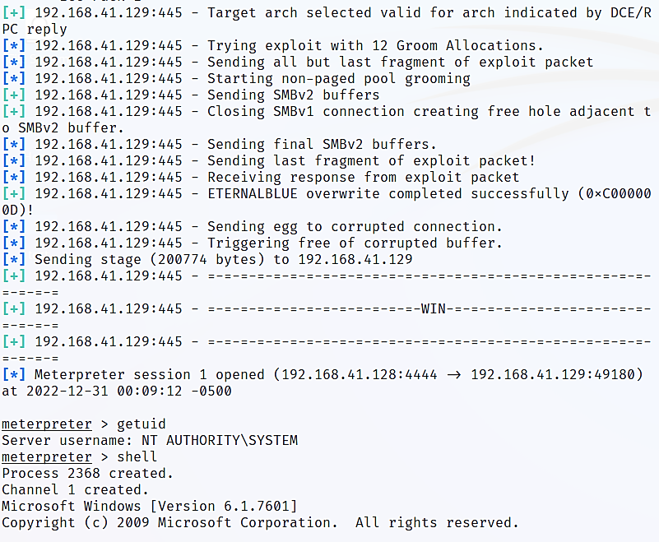
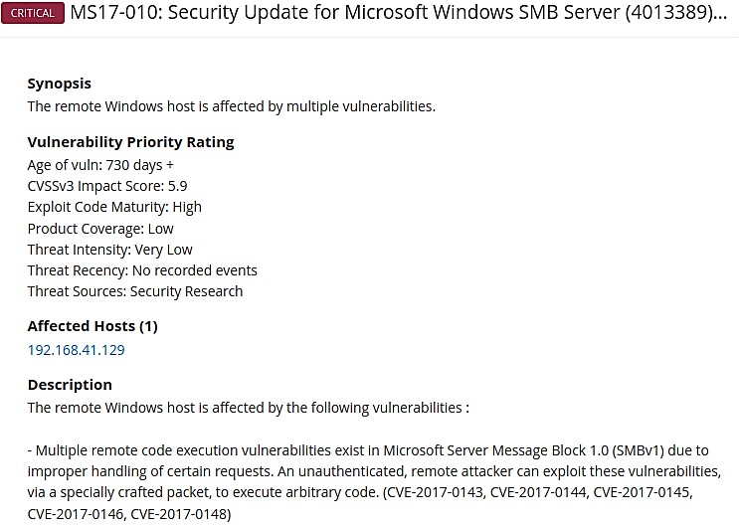
RÀ QUÉT VÀ KHAI THÁC LỖ HỔNG MS17-010/ CVE-2017-0143
Thông tin về lỗ hổng MS17-010 quét được
trên máy Windows bằng Nessus
Tấn công thành công lỗ hổng bằng Metasploit

Slide 11
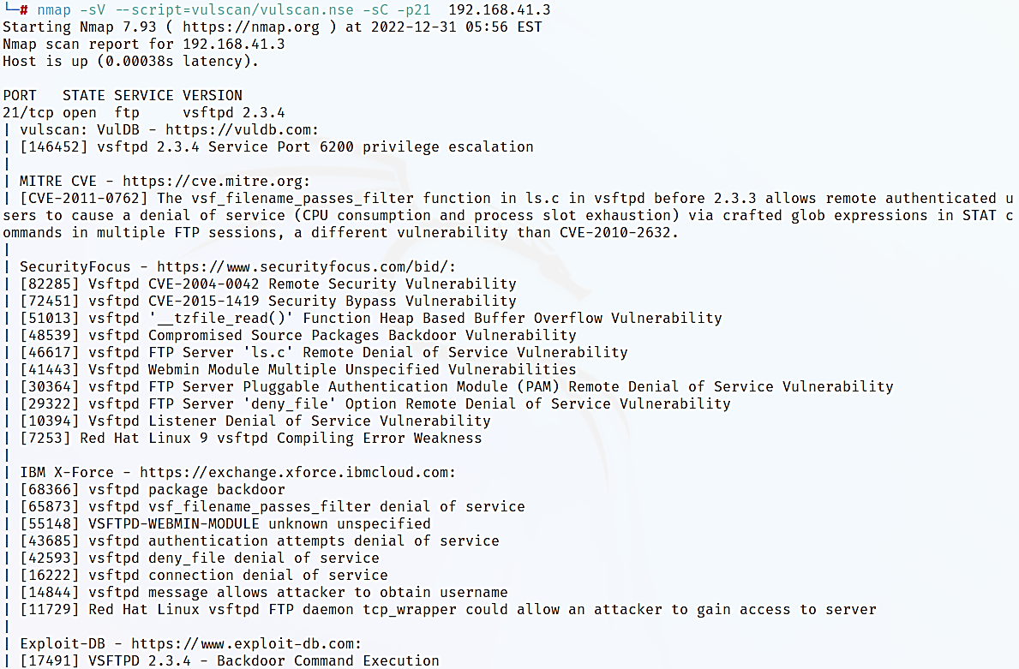
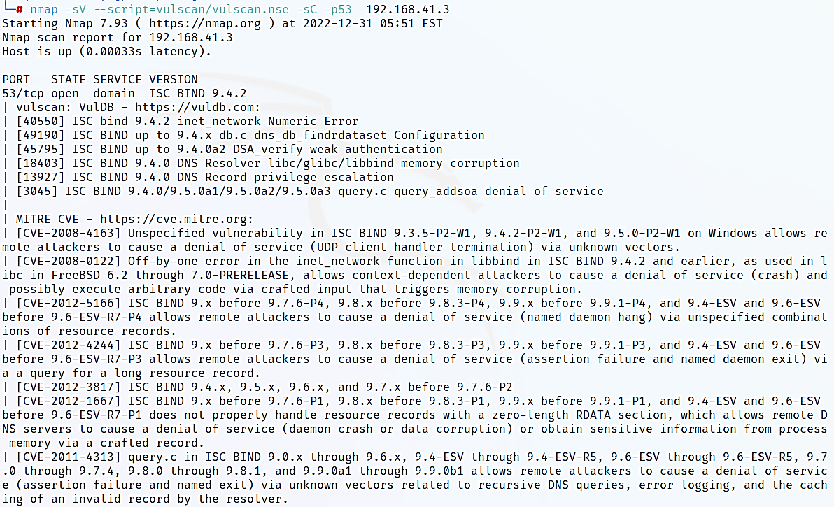
RÀ QUÉT MỘT SỐ LỖ HỔNG TRÊN MÁY METASPLOITABLE2 BẰNG NMAP
Kết quả rà quét trên dịch vụ FTP, cổng 21: phát hiện nhiều lỗ hổng bảo mật, gồm CVE-2011-0762, CVE-2004-0042…
Kết quả rà quét trên dịch vụ DNS, cổng 53: phát hiện nhiều lỗ hổng trên các thành phần khác nhau của dịch vụ ISC BIND

Slide 12
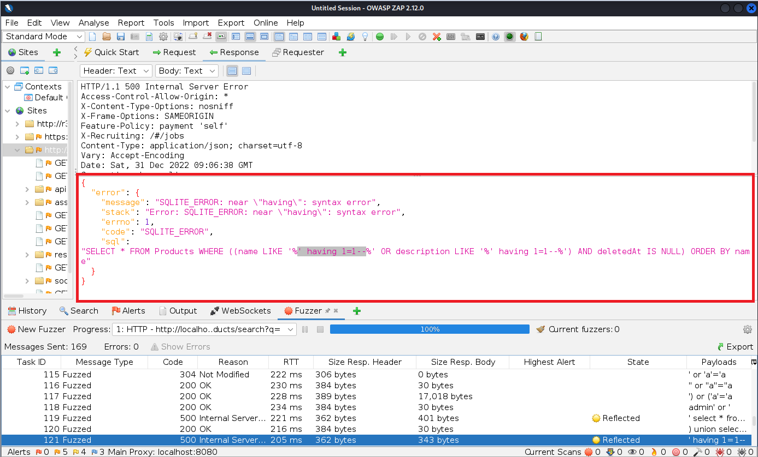
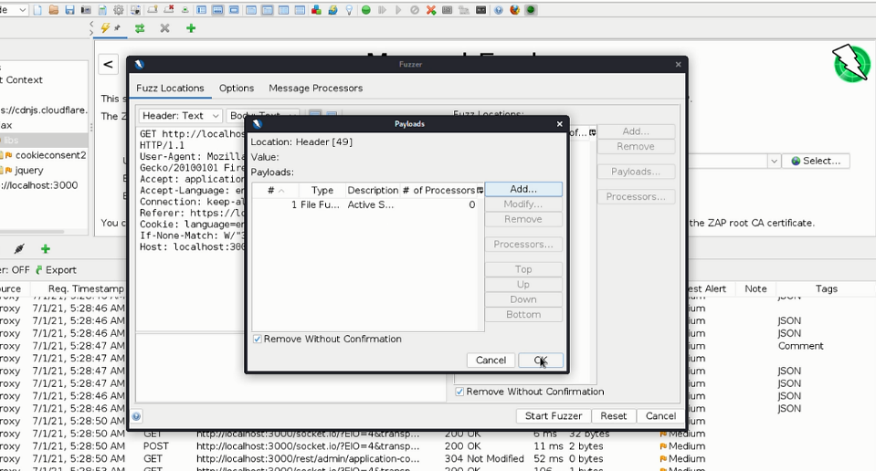
RÀ QUÉT LỖ HỔNG SQL INJECTION SỬ DỤNG ZAP
Thực hiện import payload để fuzzing
Thông tin lỗi về lỗ hổng SQL Injection

Slide 13
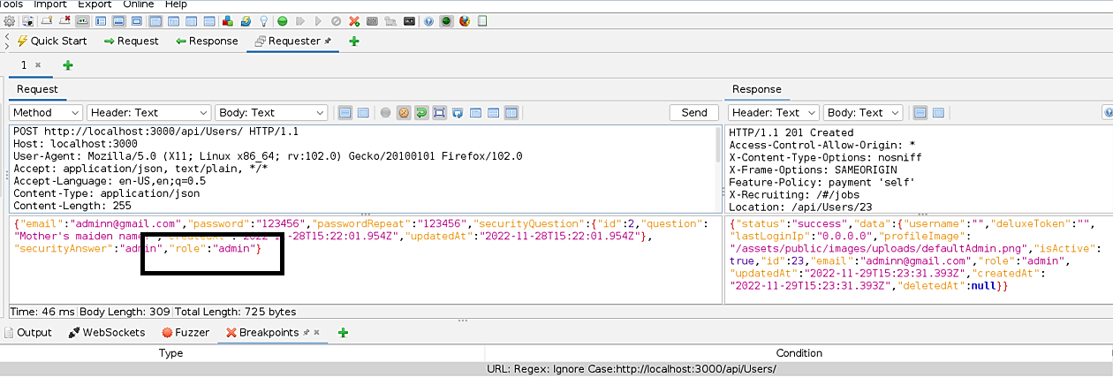
RÀ QUÉT LỖ HỔNG SQL INJECTION SỬ DỤNG ZAP
Màn hình Request và Response sau chỉnh sửa
Như vậy, từ một user được tạo mặc định với quyền customer, đã được nâng quyền lên admin.
Đây là một lỗ hổng nghiêm trọng mà các nhà bảo mật cần chú ý để đảm bảo ứng dụng web được hoạt động tốt nhất có thể, tránh sảy ra những lỗi không đáng có.

Slide 14

THANK YOU!

